Slide 1
Gilda i3D
Ovvero: Impariamo Domain-Driven Design

Slide 2
I Sacri Testi

Slide 3
Perché DDD
La tecnologia è destinata a diventare, inevitabilmente, obsoleta!
La comprensione del Dominio diventa il punto centrale nello sviluppo software
I Domain Expert sono la nostra risorsa principale
Non parlano il nostro linguaggio
Ci serve un Ubiquitous Language

Slide 4
Capire bene per implementare meglio
Comprensione del Dominio
Ubiquitous Language
Bounded Context
Strategia
Context Mapping
Tattica
Entity
Value Object
Aggregate

Slide 5
Definitions
Domain
Rappresenta la sfera di conoscenza relativa all’area per la quale stiamo sviluppando l’applicativo.
Ci sono più Domini in un’applicazione
Model
Un’astrazione che descrive aspetti selezionati di un Dominio, che viene utilizzato per risolvere problemi relativi al Dominio stesso.

Slide 6
Definitions
Ubiquitous Language
Un linguaggio strutturato intorno al modello di dominio e utilizzato da tutti i membri del Team per preparare la documentazione, scrivere il codice, richiedere informazioni nei corridoi. Se questo linguaggio cambia, tutta la catena si deve aggiornare.
Context
Il contesto nel quale appare una parola, o un’affermazione, che ne determina il significato. Questo tipo di affermazioni hanno senso solo in quel determinato contesto.

Slide 7
Definitions
Bounded Context
La descrizione di un confine (tipicamente una parte sistema gestita da un Team) all’interno del quale vige un Ubiquitous Language ed è definito da un preciso Modello dedicato.
Context Mapping
Il modo in cui ogni singolo Bounded Context si relaziona con gli altri. Esistono diversi modelli di relazione, da applicare in base alle necessità. Il modello di comunicazione definito fra due Bounded Context potrebbe cambiare nel tempo.

Slide 8
Strategic Distillation
E’ fondamentale categorizzare le porzioni del nostro dominio sulla base della loro rilevanza nei confronti del business.
DDD definisce tre categorie principali di domini, proprio in base alla loro rilevanza verso il business.

Slide 9
Strategic Distillation
Generic Subdomain
Questa porzione di dominio non è specifica del nostro business, pur essendo necessaria. Possiamo pensare ai software per la fatturazione, o per la reportistica generale. Spesso non scriviamo codice di questo tipo, ma ci limitiamo a comprare soluzioni già pronte.

Slide 10
Strategic Distillation
Supporting Subdomain
Pur non essendo al centro del nostro business, questa porzione di dominio è sufficientemente specifica per meritare di essere sviluppata ad hoc. Non sarà ciò che ci distinguerà sul mercato, quindi sarà fondamentale tenere i costi di sviluppo sotto controllo.

Slide 11
Strategic Distillation
Core Subdomain
E’ la porzione di dominio che ci permette di avere un vantaggio competitivo sulla concorrenza. Quella che ci permette di fare quello che gli altri, la concorrenza, non fanno. Se abbiamo chiaro quale è il fattore differenziante per il dominio che stiamo affrontando, questo è il punto, nel nostro software, dove investirci tempo e risorse perché avranno un impatto positivo sul business.

Slide 12
Strategic Distillation
Cosa non è
La componente strategica dei componenti software è qualcosa che non è immutabile, ma cambia nel tempo. Ciò che è strategico oggi, per il mercato su cui stiamo lavorando, potrebbe diventare la prassi fra qualche anno, obbligandoci a cambiare strategia. La differenza fra una componente core ed una di supporto, è che la prima non si deve rompere, ne fermare, se vogliamo essere competitivi. La seconda, è sì importante, ma se si guasta, o si ferma, ci basta sistemarla. E’ critica, ma non fondamentale

Slide 13
Classificazione dello Sviluppo
Dobbiamo classificare le parti del nostro dominio in maniera chiara perché sviluppare software nel core domain è un mestiere totalmente diverso da quello di chi sviluppa nell’area di supporting.
Nel Core Domain si ragiona per esperimenti, si accetta la possibilità di riscrivere più volte la soluzione, di seguire una traiettoria non propriamente chiara, perché questa è la strategia giusta da seguire, non perché vogliamo essere fighi!
Per questo è importante adottare metodologie agili che ci consentano di cambiare rotta in tranquillità. (Testing, SOLID principles, etc)

Slide 14
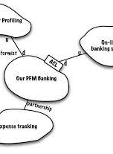
Context Mapping
E’ lo strumento che ci permette di governare la complessità, visualizzando la presenza e le modalità di collaborazione tra i differenti modelli all’interno del dominio.
Si tratta di una combinazione di linguaggio grafico per disegnare le mappe e di alcuni principi tipici dell’investigazione per porre le domande giuste

Slide 15
Context Mapping: Brownfield
E’ una mappa dello scenario «as is». Un modello brownfield non deve necessariamente essere perfetto, ma sufficientemente onesto da farci capire il prima possibile cosa non torna. Possiamo seguire delle semplici linee guide per ottenerlo
Individuiamo i modelli all’interno e all’esterno del nostro raggio d’azione. Assegniamo loro dei nomi sulla mappa
I confini sono precisi? Allora sono dei Bounded Context; in caso contrario delle Big Ball of Mud
Evidenziamo le relazioni fra i modelli
Quale modello è upstream (dominante) e quale downstream
Quali pattern utilizziamo per descrivere le relazioni?
Evidenziamo le condizioni di rischio sulla mappa

Slide 16
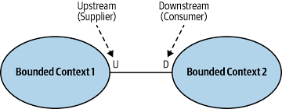
Upstream e Downstream
Upstream e Downstream ci permettono di visualizzare sulla mappa i rapporti di forza fra i contesti.
Rendono visibile la politica all’interno degli artefatti di progetto. Non è una questione tecnica fra chi è Client e chi è Server, ma piuttosto un’informazione chiave su chi comanda e chi subisce!

Slide 17
Context Mapping: Pattern
Partnership. Due Bounded Context che evolvono in armonia. Si verifica soprattutto nelle prime fasi dello sviluppo
Customer-Supplier. Il rapporto asimmetrico di collaborazione è più marcato, servono maggiori momenti di condivisione e pianificazione
Conformist. Ci adattiamo ad un modello già esistente per il nostro scopo. Siamo fortemente downstream.
Shared Kernel. Si tratta di un piccolo modello condiviso. Il rischio, in questo caso, è legato al cambiamento di questo modello, perché coinvolgerà tutto il sistema. Non esageriamo con le dimensioni dello Shared Kernel.

Slide 18
Context Mapping: Pattern
Open Host. Come Team dobbiamo rendere accessibile il nostro modello tramite API, o meccanismi simili. Siamo upstream, ma dobbiamo dedicare tempo e risorse alla documentazione e alla retro compatibilità.
Published Language. Ogni volta che due modelli interagiscono hanno bisogno di un modello comune, quello della comunicazione. Possiamo adottarne uno esistente, o rendere pubblico il nostro.
Anti-Corruption Layer. Nel caso in cui siamo downstream, ma vogliamo proteggere il nostro modello dalle modifiche che ci vengono imposte.
Separate Ways. Onde evitare problemi di integrazione, non ci integriamo con nessuno! Ci copiamo i dati che ci servono.

Slide 19

Big Ball of Mud
Se non proteggiamo I confine del nostro modello, se non garantiamo l’integrità concettuale, se dobbiamo incrociare le dita ogni volta che rilasciamo una modifica, se abbiamo una complessità accidentale che ci obbliga ad investire mesi per fare onboarding … allora, senza ombra di dubbio, siamo in una Big Ball of Mud.
Nessuno, deliberatamente, disegna una Big Ball of Mud, ma se non sfruttiamo i pattern del Context Mapping per categorizzare rigorosamente ogni contest così com’è, è molto probabile che prima o poi ci troveremo in questa situazione.

Slide 20
Context Mapping: Goal
Context Mapping ci obbliga a definire i rapporti fra i Team, a governare le relazioni che ci sono, o che sono destinate a venire. Non è raro sentirsi dire «non abbiamo consegnato in tempo perché ci mancavano le API dell’altro Team» (Leggere Team Topologies al riguardo).
Il valore aggiunto di Context Mapping non sono le bolle che definiscono i contesti, ma le linee che tracciamo per definire le relazioni.
In definitiva Context Mapping ci permette di colmare il gap tra architettura e politiche aziendali

Slide 21
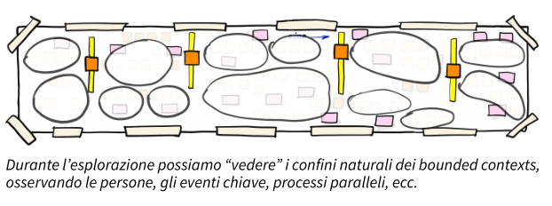
Context Mapping: Greenfield
Quando ci capita il privilegio di partire da zero possiamo utilizzare Context Mapping per tracciare i confini naturali del nostro dominio.
In questo contesto le persone, l’analisi delle fasi di avanzamento di un processo che attraversa più dipartimenti, sono gli indicatori che più ci mostrano la mappa del sistema.
Big Picture EventStorming è uno strumento molto efficace per questo tipo di indagini

Slide 22
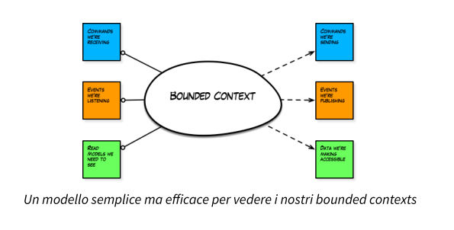
Bounded Context Canvas
Quando I nostri Bounded Context sono pronti per essere implementati nel codice allora possono essere visti come componenti che si scambiano informazioni con l’esterno, che semanticamente parlando, sono Comandi, Eventi, Query.
In questo fase è molto utile appoggiarsi al Bounded Context Canvas (Nick Tune)
Altri spunti molto interessanti sulle relazioni Bounded Context vs Team è il libro Team Topologies di Matthew Skelton e Manuel Pais

Slide 23
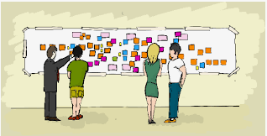
EventStorming
Si tratta di una famiglia di workshop con un solo scopo «rappresentare la complessità dei flussi chiave delle organizzazioni utilizzando gli Eventi come strumento di esplorazione»
Gli Eventi sono rappresentati da post-it arancioni, e dato che rappresentano un fatto già successo, sono scritti al passato.
E’ fondamentale coinvolgere tutti gli attori coinvolti nel progetto, business expert, utilizzatori, sviluppatori.

Slide 24
EventStorming
Ci sono tre formati di EventStorming
Big Picture. Discovery di domini complessi, e delle possibili incoerenze nella comprensione del problema, o della soluzione
Process Modelling. Permette di modellare in dettaglio i processi e le loro dinamiche rappresentando gli attori, gli step e gli interessi in gioco
Software Design. E’ il formato orientato alla progettazione del software a supporto dei processi chiave. Con questo formato si approfondisce l’esplorazione iniziata con il Process Modeling individuando i confini fra i vari contesti, le responsabilità e lo scambio di informazioni, sempre con uno sguardo al business.

Slide 25
Architetture DDD
Chi si illude di scrivere il codice una sola volta, trovando subito la strada maestra, probabilmente o non ha mai sviluppato in contesti complessi, oppure ha creato grandi Big Ball of Mud.
La necessità di riscrivere frequentemente il codice deriva principalmente da
Domini troppi complessi per poter essere implementati correttamente al primo giro (nel mio caso le applicazioni finanziarie e IoT)
Il Dominio non è un elemento immutabile, è in continua evoluzione, ed il codice si deve adeguare a questo cambiamento.
Vogliamo poter aggiungere o togliere funzionalità senza paura. Qualsiasi architettura ci permetta di farlo è la benvenuta

Slide 26
Architetture: Blue Book
Vaughn Vernon ha più volte ribadito il concetto che il primo libro che parla dichiaratamente di architetture DDD è il suo Implementing Domain-Driven Design (aka Red Book).
In effetti, semplicemente per ragioni storiche, il Blue Book propone una soluzione architetturale a dir poco obsoleta, ma l’unica veramente possibile nel 2004!
L’architettura a Layer proposta da Eric Evans era assolutamente in linea con il modo di sviluppare software partendo dal database, assolutamente relazionale.
Event-Driven era ancora tutto da definire.

Slide 27
Tactical Patterns
Si tratta di una collezione di pattern suggeriti da Eric Evans, all’interno del Blue Book, con lo scopo di aiutarci nell’implementazione robusta del nostro domain model.
Va evidenziato che nel Blue Book non si parla di Domain Event, perché il concetto non era ancora pervenuto nel 2004, così come manca tutta la parte architetturale basata sugli eventi, proprio perché non ancora presenti.

Slide 28
Aggregate
Si tratta di un insieme di oggetti il cui comportamento è consistente nel suo insieme. L’aggregato si appoggia ad un gruppo di classi progettate per lavorare insieme, di cui alcune hanno un ruolo architetturale ben definito (EntityRoot, o AggregateRoot) In questo contesto assumono particolare significato i pattern della OOP (vedere Refactoring di Martin Fowler), dove il ruolo di coordinamento e presidio delle invarianti (condizioni che devono sempre essere vere ) è lasciato alla root, mentre i dati sono implementati tramite Value Object.

Slide 29
Aggregate Root
Se dobbiamo garantire lo stato consistente dell’aggregato è buona norma concedere i privilegi di poter modificare i dati ad un unico soggetto. Tutti i metodi che attivano una trasformazione dell’aggregato – i mutators – sono gestiti dalla Root.
La Root è il rappresentante sindacale dell’aggregato. Nessuno può accedere direttamente agli internals dell’aggregato, e lo stesso vale per gli internals, non possono parlare direttamente con gli internals di altri aggregati, ma devono passare per la Root.
Dentro l’aggregato le responsabilità, in pieno accordo con OOP, sono distribuite fra le varie entities.

Slide 30
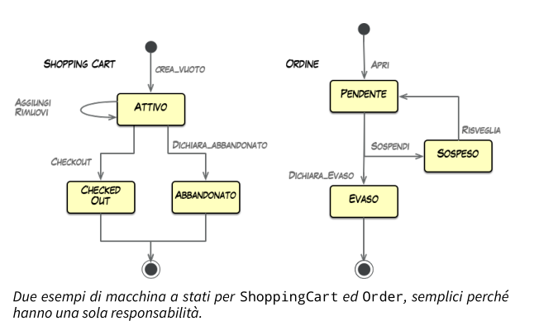
Entity
E’ un oggetto con una identità che ci permette di tracciare le sue evoluzioni. Rappresenta il cuore di un aggregato. E’ fondamentale che la Entity sia ben definita, priva di ambiguità, e il suo comportamento ben governato da una macchina a stati
La teoria dice che un aggregato può contenere più entity, di cui una root. La pratica suggerisce di avere una sola Entity per Aggregato (ossia avere aggregate piccoli, a responsabilità limitata)

Slide 31
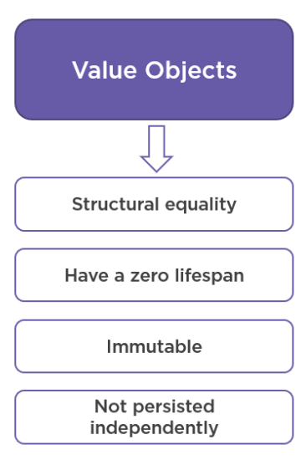
Value Object
E’ un oggetto definito dal suo valore. A differenza della entity non ha una identità, perchè non abbiamo bisogno di monitorare il cambiamento di stato, in quanto un Value Object è immutabile.
Rendere espliciti i tipi tramite l’utilizzo di Value Object ci assicura chiarezza nel codice, evita ambiguità e, conseguentemente, il nascere di errori semantici. Ridocuno dal basso la complessità della codebase
Closure of Operations. Se il dominio è complesso, ma in generale come buona pratica di sviluppo, è nostra responsabilità individuare l’astrazione e il linguaggio che lo rendono robusto.

Slide 32
Factory
Non si tratta di un pattern vero e proprio, ma piuttosto di una responsabilità. Dovendo garantire lo stato consistente dell’aggregato in qualsiasi momento, dobbiamo partire con il piede giusto, garantendola sin dall’inizio.
Il Factory è responsabile del primo step della nostra macchina a stati (dal nulla ad un oggetto consistente), mentre la Root è responsabile di quelli successivi (da un oggetto consistente, ad un oggetto consistente).
La Factory garantisce che non ci sono modi alternativi per avere un’istanza del nostro aggregato, ma solo quello proposto da noi che ne garantisce l’integrità sin dall’inizio.

Slide 33
Repository
Ha lo scopo di costruire un livello di astrazione al di sopra dell’infrastruttura di persistenza (non voglio legarmi alla tecnologia del database che decidi di utilizzare).
Permettermi di utilizzare il linguaggio del mio dominio quando devo persistere il dato, o reidratarlo dal database.
Astrarre i problemi di persistenza ci permette di implementare dei test specifici sul Dominio, senza preoccuparci di come il dato venga persistito fra una transazione e l’altra.

Slide 34
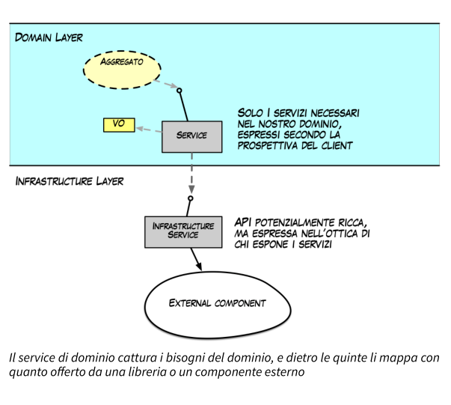
Services
Ci sono funzionalità chiave, all’interno del Dominio, che travalicano il confine del singolo aggregato. Il calcolo dei litri necessari per creare una confezione di bottiglie di birra data la capacità della bottiglia stessa , per esempio. In questo caso, visto che si tratta di un comportamento «generale» all’interno del Dominio, lo possiamo implementare tramite un servizio e renderlo disponibile a più aggregati.

Slide 35
Bounded Context: Implementazione
Affinchè sia garantito l’assunto che ci lascia la massima libertà di azione all’interno di un Bounded Context, essendo ottimizzato per un singolo scopo, devono essere rispettati alcuni requisiti principali
Ciascun Bounded Context è libero di adottare la propria architettura, ed ovviamente, il proprio linguaggio
La persistenza deve essere privata. Qualsiasi forma di condivisione è delegata alla frontiera del nostro Bounded Context
Incentivare la comunicazione tra diversi Bounded Context tramite l’utilizzo degli eventi
L’architettura esagonale (Alistair Cockburn), proposta poi con diversi altri acronimi, permette il disaccoppiamento della logica di dominio dall’implementazione dell’infrastruttura

Slide 36
Bounded Context & Microservizi
Common Characteristics
Componentisation via services
Organised around business capabilities
Decentralised data management
Products not projects
Decentralised governance
Smart endpoints and dumb pipes
Evolutionary design
Infrastructure automation
Designed for failure
We cannot say there is a formal definition of the microservices architectural style, but we can attempt to describe what we see as common characteristics for architectures that fit the label.
(Martin Fowler, James Lewis)

Slide 37
Bounded Context & Microservizi
Feature | Bouded Context | Microservice | Compatibility
Organized around Business Capabilities | È implicitamente inteso nel concetto stesso di Ubiquitous Language, che è il pattern principale per identificare un Bounded Context | Teams Cross-Funzionali specifici per una funzionalità di business | Perfetta!
Decentralized Governance | Un modello condiviso per ogni scopo | Vengono favorite/incentivate le scelte locali, che devono essere indipendenti. | Perfetta!
Decentralized Data Management | La persistenza privata è fondamentale per la consistenza del linguaggio, ma soprattutto necessaria per l’evoluzione sicura e indipendente del modello | Ogni microservizio deve persistere i propri dati in un database privato! Pena l’impossibilità di evolvere autonomamente dagli altri | Perfetta!
Evolutionary Design | Ogni modello può, e deve, evolvere indipendente dagli altri | E’ una key feature | Perfetta!
Smart endpoints and dumb pipes | Raccomandato come modello strategico | Key feature. SOA docet! | Fattibile
Language Consistency | Ubiquitous Language! Obbligatorio! | Implicito e raccomandato | Nessun problema
Componentization via Services | Context Map | Key feature | Nessun problema
Products not Projects | Raccomandato per la conoscenza approfondita del modello | Key feature | Nessun problema
Design for Failure | DDD incentiva l’evoluzione continua | Key feature | Nessun problema

Slide 38
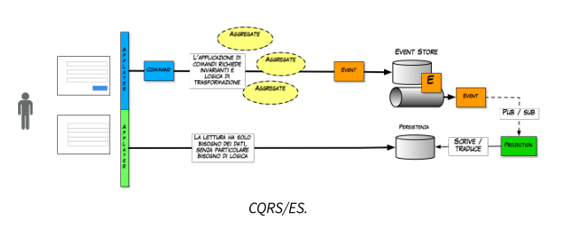
CQRS
Command-Query Responsability Segregation è un pattern divenuto cool grazie a Greg Young e Udi Dahan.
Nato sulle ceneri di CQS di Bertrand Meyer enfatizza la separazione netta fra il modello utilizzato per scrivere informazione, e quindi apportare modifiche all’aggregato, da quello utilizzato per leggerle.
A differenza di CQS, in CQRS ci sono proprio due modelli di database distinti, appositamente ottimizzati ognuno per il proprio scopo

Slide 39
CQRS
La forte segregazione promossa da questo pattern comporta una radicale revisione nel modo di sviluppare applicazioni.
Il write model è uno store di eventi append-only.
Il read model è la proiezione del Dominio, e come tale ne «subisce» le scelte
Quando si parla di CQRS i Domain Event sono la scelta più ovvia in termine di propagazione delle informazioni.

Slide 40
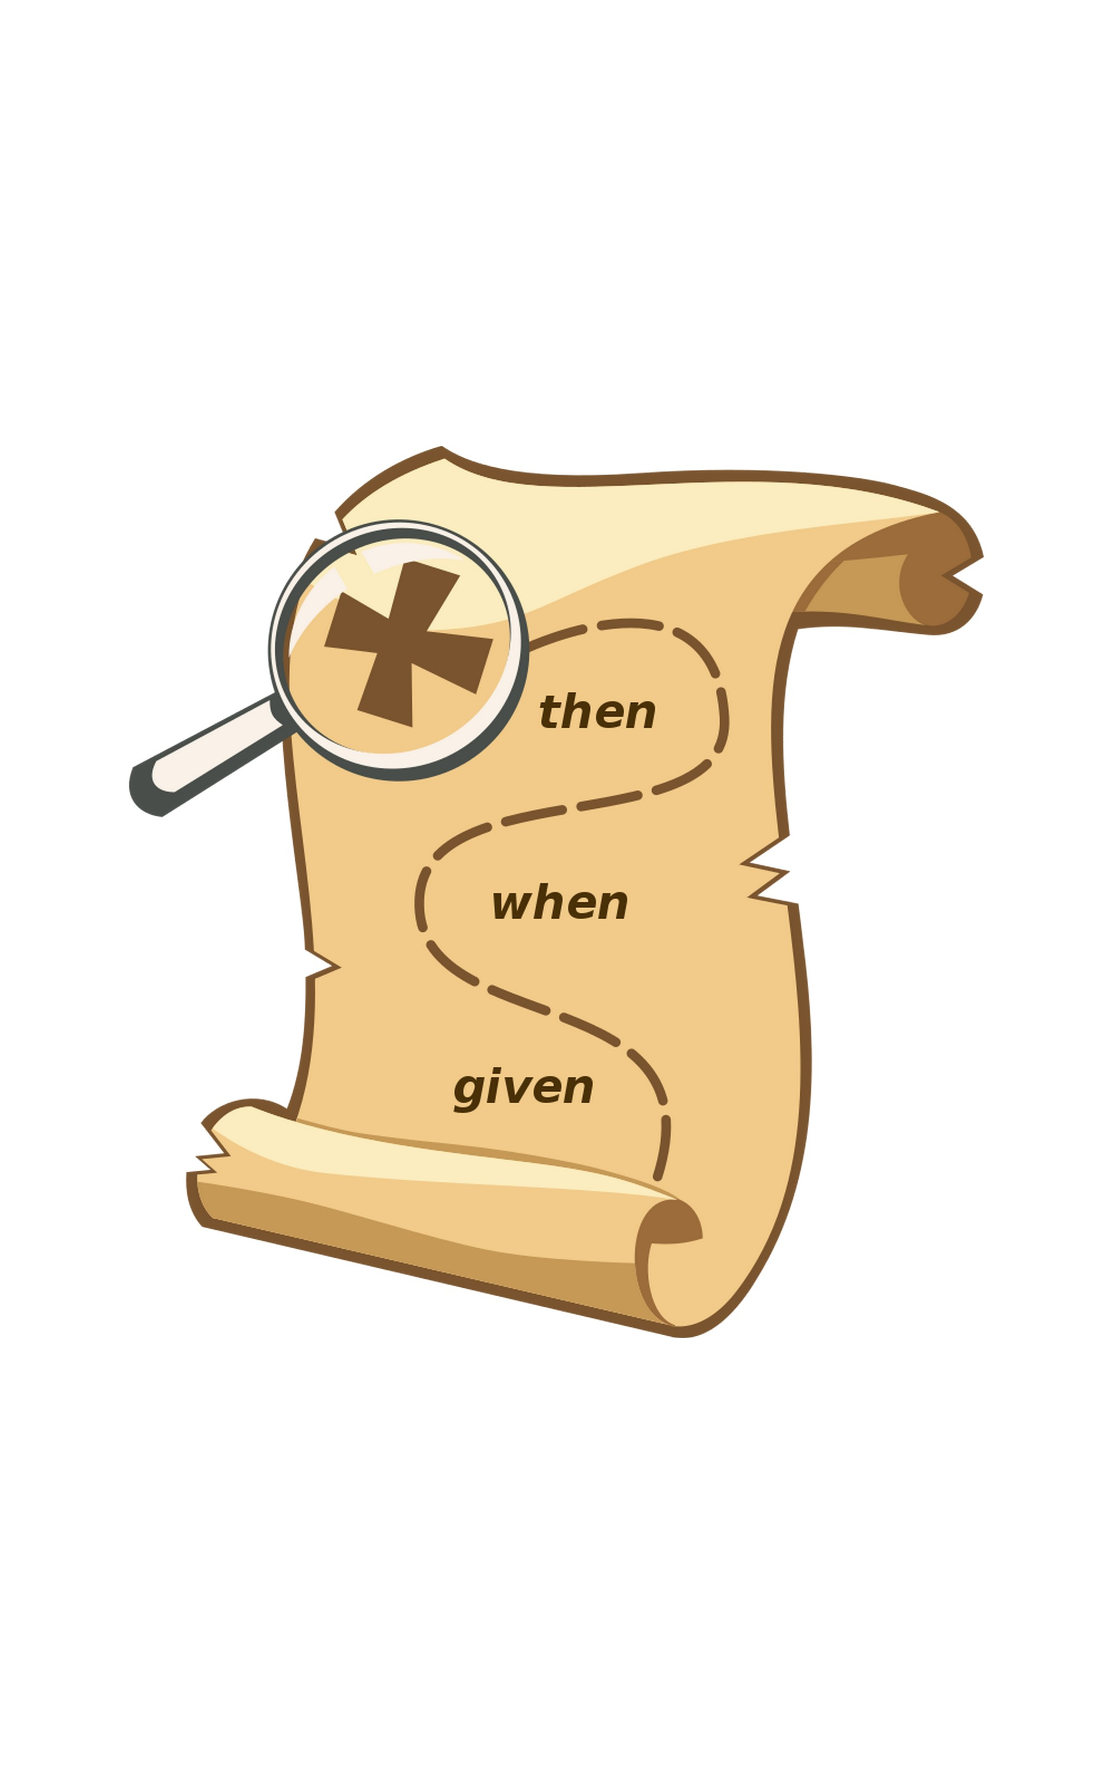
Testing
Posto che i comandi e gli eventi sono oggetti immutabili, e che il Dominio è una scatola al quale inviamo comandi e ci aspettiamo eventi, come testiamo il nostro software?
I test dovrebbero essere capaci di rappresentare con semplicità qualunque comportamento complesso
Devono essere comprensibili da tutti
Rappresentano il pensiero dietro il design dell’aggregato
“Given, When, Then” con gli eventi, i comandi ed i Command Handler

Slide 41
Testing
L’idea essenziale è quella di suddividere uno scenario in tre sezioni:
Given: descrive lo stato dell’aggregato prima di inviare il comando. Una sorta di prerequisito del test.
When: rappresenta il comando da inviare all’aggregato.
Then/Expect: descrive i cambiamenti di stato che ci si aspetta in seguito al comando.

Slide 42
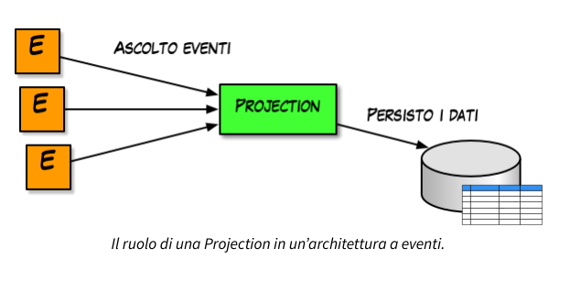
Projections
Le Projections sono gli strumenti che ci permettono di trasformare gli eventi in dati consumabili dalle nostre applicazioni.
Il compito, piuttosto semplice, di una projection è aggregare le informazioni che arrivano dagli eventi in strutture dati facilmente, e soprattutto velocemente, consumabili. Per questo motivo i database documentali trovano ampio spazio nella realizzazione dei ReadModel

Slide 43
Event Sourcing
E’ ormai consuetudine, quando si utilizza il pattern CQRS, salvare gli eventi generati dal Dominio. EventSourcing è un pattern architetturale che permette la ricostruzione dello stato di un’applicazione partendo proprio dagli eventi salvati. Dal punto di vista architetturale è una delle massime espressioni di applicazione di modello funzionale, infatti, possiamo esprimere lo stato di un aggregato come funzione della sua storia di eventi
State = f(events)
Passare da un modello CRUD ad un modello ad eventi è un po’ come passare dalla fotografia di un oggetto in un preciso istante, a tutto il film che ne racconta l’intera storia.
L’esempio classico è l’estratto conto della banca, ottenuto leggendo tutti i movimenti sul nostro conto corrente.

Slide 44
Event-Driven Architecture
Questo tipologia di architettura sfrutta proprio la propagazione degli eventi come meccanismo di comunicazione asincrona permettendo, di fatto, un totale disaccoppiamento fra le parti in causa.
Affinché gli eventi propagati portino con sé il maggior quantitativo di informazioni possibili si assiste ad una netta distinzione fra gli eventi tipicamente di Dominio, e legati ad uno specifico Bounded Context, e gli eventi che vengono utilizzati per propagare informazioni al resto del mondo
Domain Event. Eventi locali ad uno specifico Bounded Context
Integration Event. Eventi pubblici, condivisi con il resto del sistema, in un linguaggio più agnostico rispetto all’Ubiquitous Language del Bounded Context

Slide 45
The Reactive Manifesto
Il sistema, se è in generale possibile dare una risposta ai client, la dà in maniera tempestiva. La responsività è la pietra miliare dell'usabilità e dell'utilità del sistema; essa presuppone che i problemi vengano identificati velocemente e gestiti in modo efficace. I sistemi responsivi sono focalizzati a minimizzare il tempo di risposta, individuando per esso un limite massimo prestabilito di modo da garantire una qualità del servizio consistente nel tempo. Il comportamento risultante è quindi predicibile, il che semplifica la gestione delle situazioni di errore, genera fiducia negli utenti finali e predispone ad ulteriori interazioni con il sistema.

Slide 46
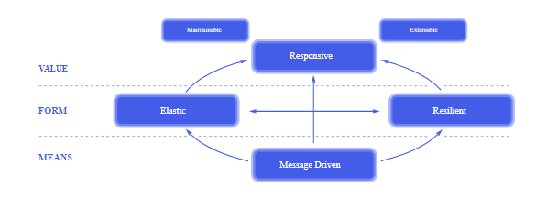
The Reactive Manifesto
Resilient. Il sistema resta responsivo anche in caso di guasti
Elastic. Il sistema resta responsivo sotto carichi di lavoro variabili nel tempo
Message Driven. Il sistema è basato sullo scambio asincrono di messaggi per garantire il basso accoppiamento fra i componenti.

Slide 47
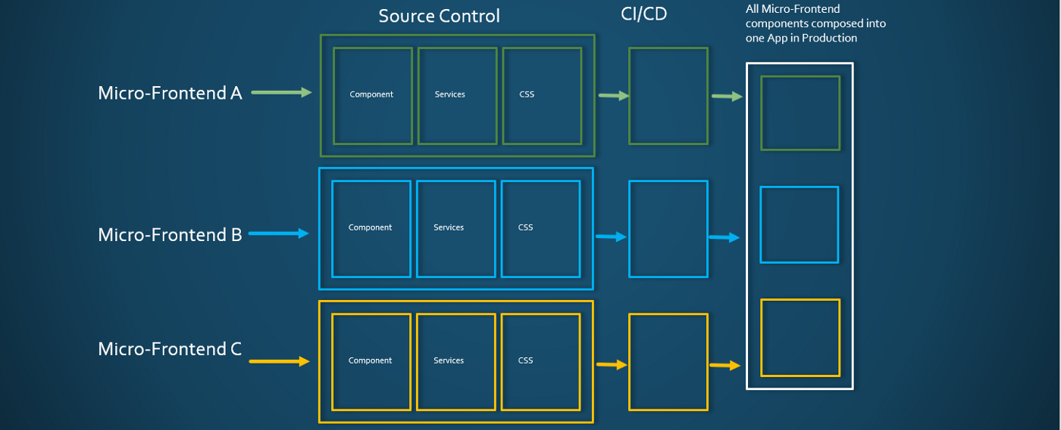
DDD nel Frontend
Dopo aver suddiviso la Big Ball of Mud lato backend perché non fare la stessa cosa lato frontend?
E’ possibile applicare gli stessi pattern applicati al backend anche al frontend?

Slide 48

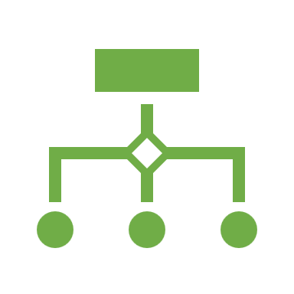
An Old History – Self-Contained System
ThoughtWorks Technology Radar 2016
- Autonomous Web Application
- Each SCS is owned by One Team
- Asynchronous Communication
- Each SCS has its own API
- Each SCS include Data and Logic
- No Shared UI
- No Shared Business Code
- Shared Infrastructure can be minimized

Slide 49
Decision Framework
Prima di partire con la suddivisione del frontend bisogna chiarire alcuni punti
Definire cos’è un microfrontend nella nostra architettura
Composizione di microfrontend
Routing in una soluzione a microfrontend
Comunicazione fra i microfrontend

Slide 50
Microfrontend Ways
Possiamo implementare una soluzione a microfrontend in quattro modi diversi
Shared Session and parameters
Routing
Components
Shared Components / Class Library

Slide 51
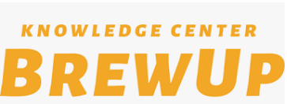


Welcome Brewer
An example on how to build a distributed system using DDD pattern.
You can start building a monolith solution, and then split it in many API, one for every Bounded Context and many Microfrontend.
Show me the code!

Slide 52
Link Utili
Come sfruttare Microsoft Account per accedere alla propria applicazione
MSAL & Blazor
Esempio di utilizzo del JWT Token da Blazor

